Slide 1
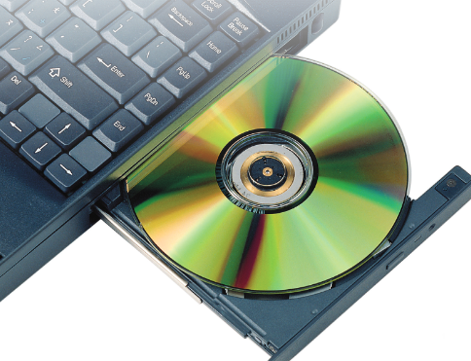
Principios de la Tecnología de la Información
Capítulo 26: Uso de redes

Slide 2
Arquitectura de red
La arquitectura de red es la ciencia del diseño de una red. Cada capa de red tiene un trabajo que hacer para preparar los datos salientes para la red y los datos entrantes para el sistema operativo.

Slide 3
Arquitectura de red
7. Aplicación Proceso de red a programas informáticos | 7. Aplicación Proceso de red a programas informáticos
6. Presentación Representación de datos, cifrado de seguridad, convertir código informático en código con formato de red | 6. Presentación Representación de datos, cifrado de seguridad, convertir código informático en código con formato de red
5. Sesión Comunicación entre hosts, gestión de sesiones entre programas | 5. Sesión Comunicación entre hosts, gestión de sesiones entre programas
4. Transporte Conexiones end-to-end, fiabilidad y control de flujo | 4. Transporte Conexiones end-to-end, fiabilidad y control de flujo
3. Red Determinación de la ruta y direccionamiento lógico | 3. Red Determinación de la ruta y direccionamiento lógico
2. Enlace de datos Direccionamiento físico | 2. Enlace de datos Direccionamiento físico
1. Físico La infraestructura física utilizada para enviar y recibir señales | 1. Físico La infraestructura física utilizada para enviar y recibir señales

Slide 4
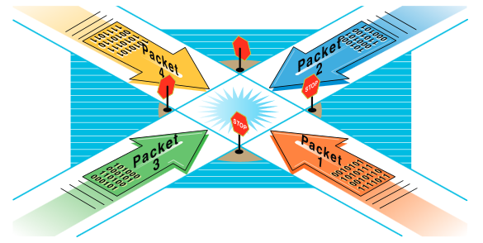
Network Design
Un mapa de una red muestra la estructura física de la red, incluidos los servidores, las estaciones de trabajo y otros dispositivos de red. Este diseño se denomina topología de red. La topología resuelve los problemas de contención y colisión. Cuando dos equipos intentan acceder a la red al mismo tiempo, están en contención. Si ambos enviaran sus datos a la vez, podría haber una colisión, con los datos se mezclan.

Slide 5
Choosing a Network Topology
La topología de bus es un diseño de red antiguo y poco frecuente, en el que los dispositivos están conectados a una sola línea de red.
La topología de anillo conecta todos los dispositivos de red en un círculo. Para controlar colisiones, estas redes pasan tokens, o unidades especiales de datos, alrededor del anillo.

Slide 6
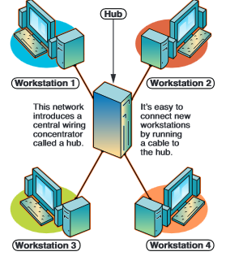
Choosing a Network Topology
El diseño de topología de estrella conecta cada dispositivo de red a un concentrador central. Un concentrador es un punto de conexión para todos los equipos, impresoras y otros equipos de la red.

Slide 7
Elegir una topología de red
La topología de bus estelar conecta varias redes estelares a lo largo de un autobús. En la topología de malla, todos los componentes se conectan directamente a otros componentes mediante varias rutas de acceso.

Slide 8
Explorar Ethernet
Ethernet es la tecnología de red más común utilizada en LAN. Para crear la red, los cables Ethernet se conectan a puertos Ethernet en ordenadores, LAN y módems de cable o DSL.

Slide 9
WANs
Las empresas pueden utilizar WAN para el intercambio electrónico de datos o EDI. EDI es una WAN de negocio a negocio.
Un sistema de punto de venta es un ejemplo de una WAN en acción. Esto significa que se analiza un código de barras en un elemento comprado, que está vinculado a una base de datos central. Esto permite a la tienda pedir más del producto, y ofrecer información y tendencias sobre ventas.

Slide 10
Computación en la nube
La computación en la nube es el uso de servidores de red remotos para almacenar datos y recursos.

Slide 11
Una Intranet
Una intranet es una red privada que utiliza el mismo protocolo TCP/IP que Internet. Una intranet también se puede convertir en una extranet, lo que permite un acceso público limitado.
Las empresas a menudo utilizan extranets para que los empleados puedan acceder a la red mientras viajan o se teletrabajan, o trabajan desde casa, mientras están conectados a la oficina por computadora.

Slide 12
Chapter Review
La existencia de protocolos como el modelo de interconexión de sistemas abiertos facilitan el trabajo de diseño de una red porque una vez que las personas entienden el protocolo, pueden aplicarlo a muchas redes diferentes.
Los empleados del equipo necesitan teletrabajar son una computadora en casa que está conectado en red a la red de la empresa y otras herramientas de oficina.
Un gran banco podría utilizar tanto LAN como WAN porque una LAN maneja el trabajo diario y permite a los empleados trabajar juntos electrónicamente. Una WAN utiliza servicios como EDI.

